Slide 1

组合逻辑3 Combinational Logic III
刘鹏
liupeng@zju.edu.cn
浙江大学信息与电子工程学院
Notes:
Multiplexers: Two-to-one-line, Four-to-one-line multiplexer, 74HC153,

Slide 2
复习
选择器Multiplexer
加法器Adder
比较器Comparator
本节内容
采用模块组件实现组合电路
显示译码器
竞争和冒险

Slide 3
数据选择器 （Multiplexers）
数据选择器是从多路输入线中选择其中的一路到输出线的一种组合电路。
二选一数据选择器：
数据输入线D₀-D₁
选择线A₀
输出线Y
电路图
表达式：Y=A₀’D₀+A₀D₁

Slide 4
4选1 选择器
四选一数据选择器逻辑图
功能表
A1 | A0 | Y
0 | 0 | D0
0 | 1 | D1
1 | 0 | D2
1 | 1 | D3
逻辑函数式
Y= A₁’A₀’D0+A₁’A₀D1+A₁A₀’D2+A₁A₀D3

Slide 5
数据选择器 (Data Selectors)
I0
选择器功能框图
输入选择信号Select决定输入传输到输出Z
I1
输出
Z
IN-1
数据输入
输入选择信号Select
Notes:
The 74147 outputs will normally the HIGH when none of the inputs are activated.
This corresponds to the decimal 0 input condition.

Slide 6
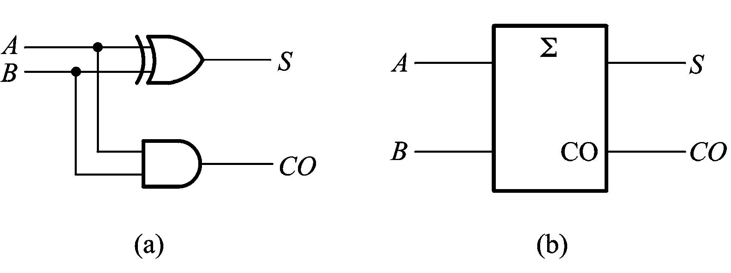
半加器（Half Adder, HA）
半加器，不考虑来自低位的进位，将两个1位的二进制数相加
我们指定符号S (sum) and CO (carry)为输出，输入为A和B
真值表
输 入 |  | 输 出
A | B | S | CO
0 | 0 | 0 | 0
0 | 1 | 1 | 0
1 | 0 | 1 | 0
1 | 1 | 0 | 1
一个异或门和一个与门

Slide 7
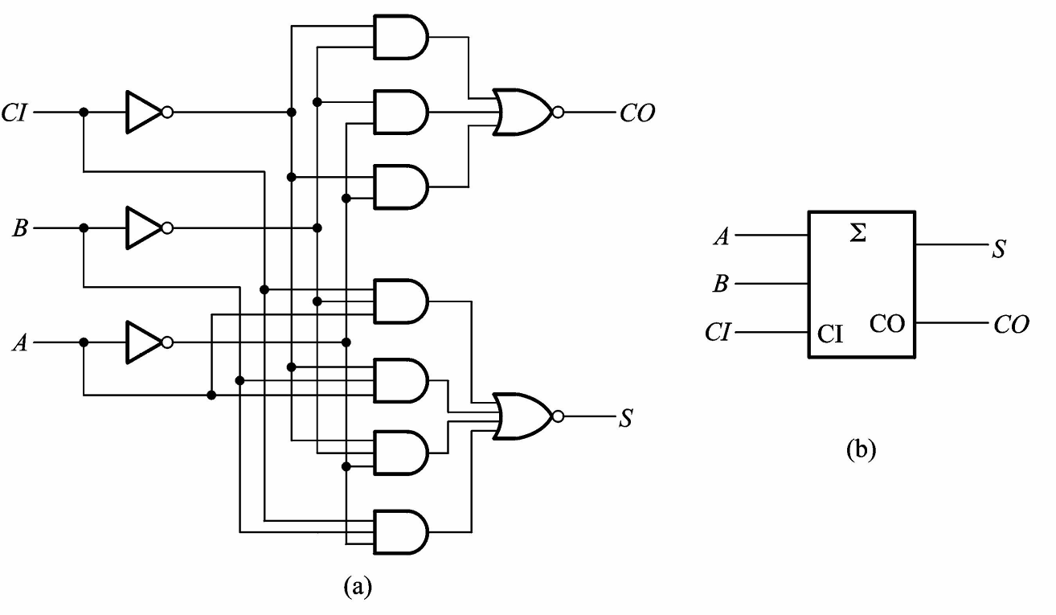
全加器（Full Adder, FA）
将两个1位二进制数A,B及来自低位的进位CI相加
输 入 |  |  | 输 出
A | B | CI | S | CO
0 | 0 | 0 | 0 | 0
0 | 0 | 1 | 1 | 0
0 | 1 | 0 | 1 | 0
0 | 1 | 1 | 0 | 1
1 | 0 | 0 | 1 | 0
1 | 0 | 1 | 0 | 1
1 | 1 | 0 | 0 | 1
1 | 1 | 1 | 1 | 1
74LS183
74HC183

Slide 8
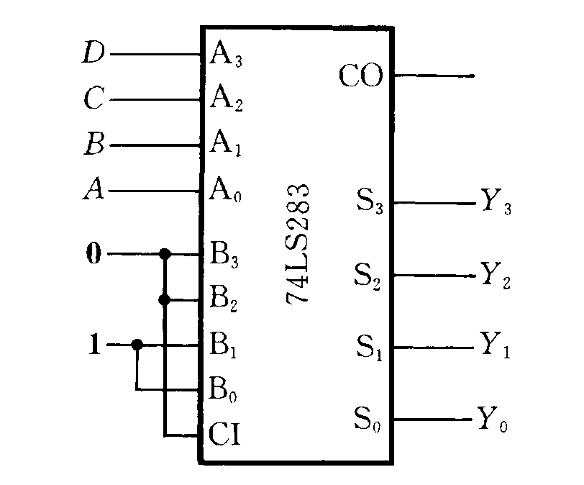
用加法器设计组合电路
基本原理：
若能生成函数可变换成输入变量与输入变量相加
若能生成函数可变换成输入变量与常量相加
例：将BCD的8421码转换为余3码
输 入 |  |  |  | 输 出
D | C | B | A | Y3 | Y2 | Y1 | Y0
0 | 0 | 0 | 0 | 0 | 0 | 1 | 1
0 | 0 | 0 | 1 | 0 | 1 | 0 | 0
0 | 0 | 1 | 0 | 0 | 1 | 0 | 1
0 | 0 | 1 | 1 | 0 | 1 | 1 | 0
0 | 1 | 0 | 0 | 0 | 1 | 1 | 1
0 | 1 | 0 | 1 | 1 | 0 | 0 | 0
0 | 1 | 1 | 0 | 1 | 0 | 0 | 1
0 | 1 | 1 | 1 | 1 | 0 | 1 | 0
1 | 0 | 0 | 0 | 1 | 0 | 1 | 1
1 | 0 | 0 | 1 | 1 | 1 | 0 | 0

Slide 9
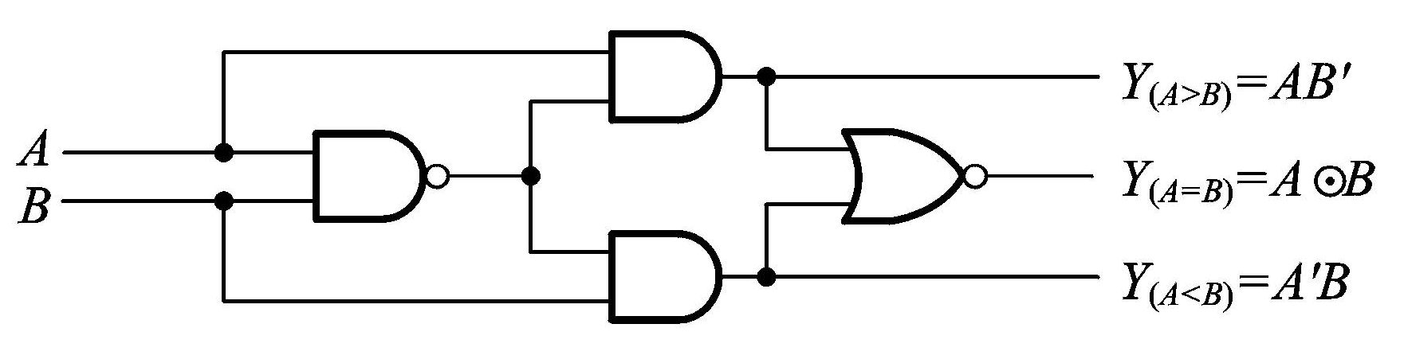
数值比较器
用来比较两个二进制数的数值大小
一、1位数值比较器 A,B比较有三种可能结果

Slide 10
多位数值比较器
原理：从高位比起，只有高位相等，才比较下一位

Slide 11
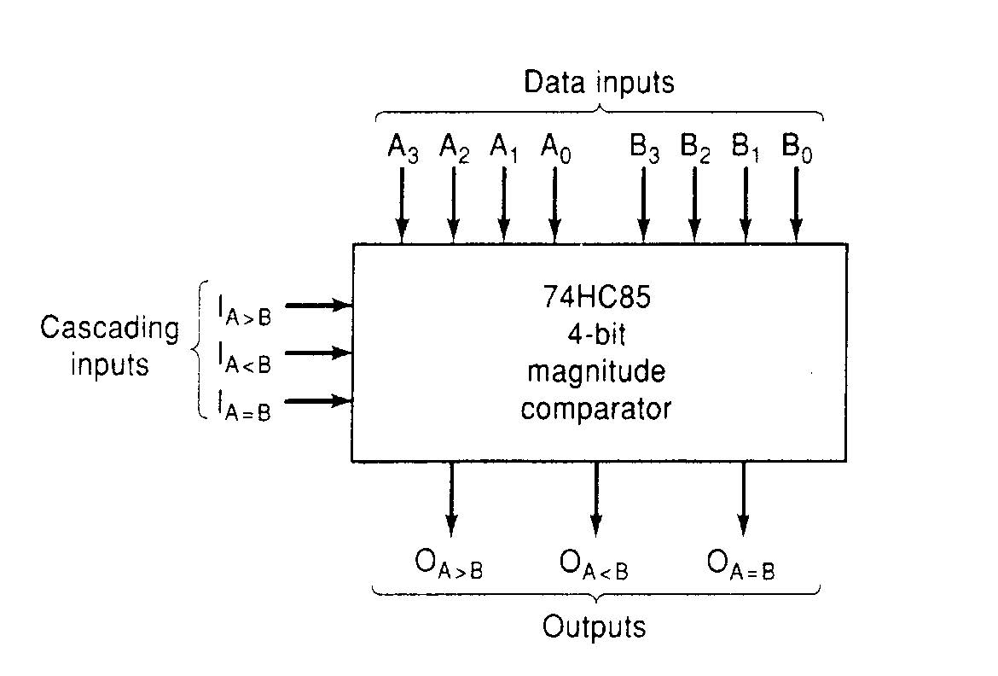
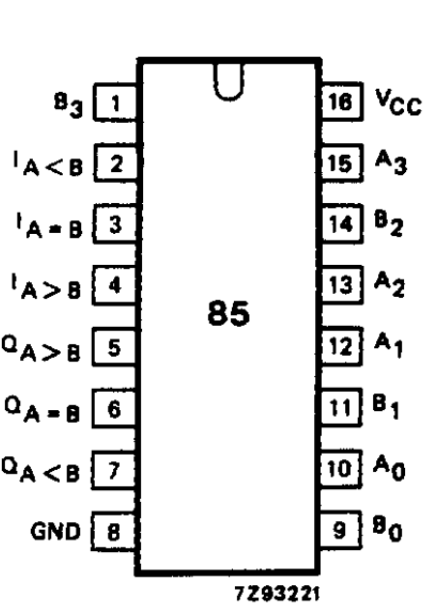
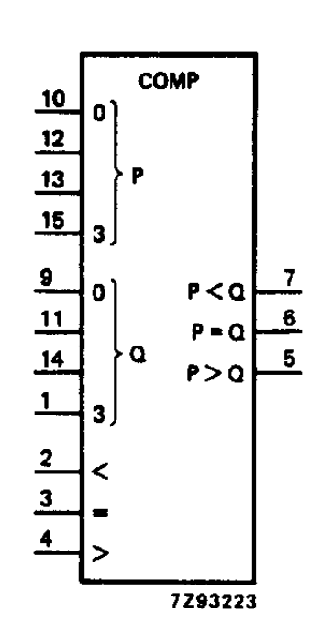
4位比较器
Notes:
Three active-HIGH outputs.

Slide 12
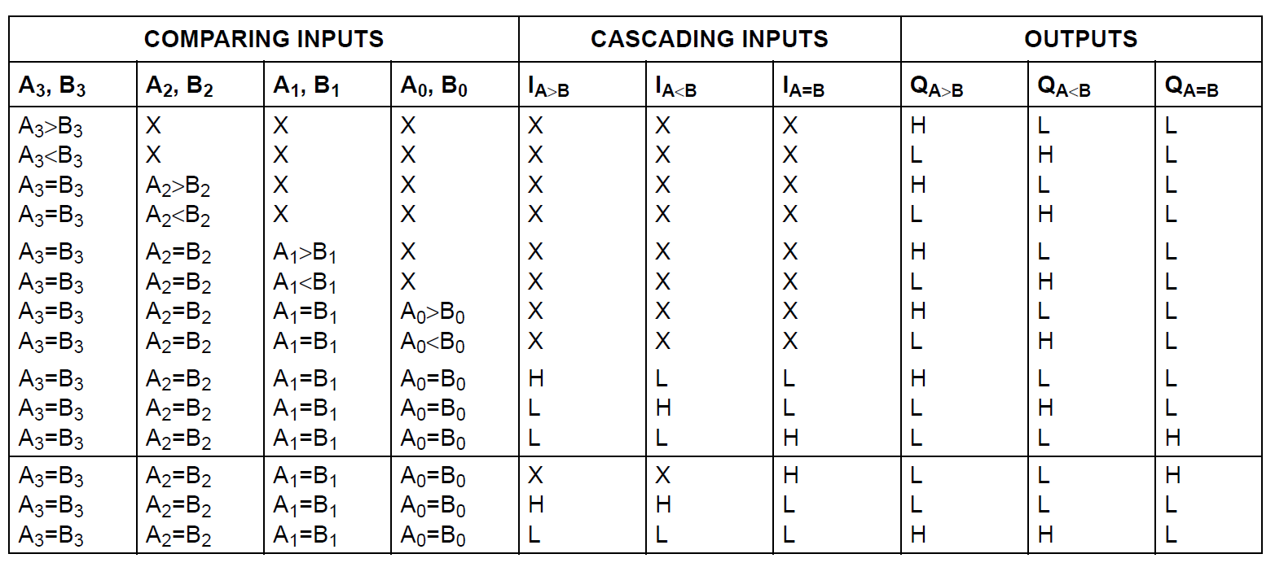
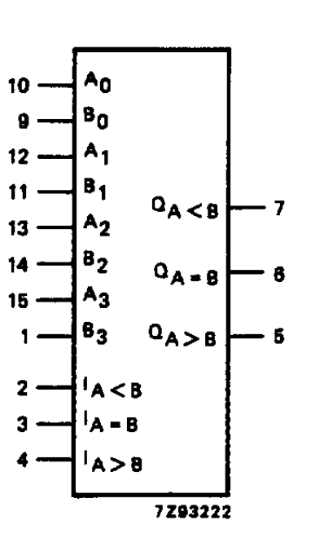
4位比较器的功能表74HC85
H: 高电平值
L:低电平值
X: 无关
Notes:
Don’t care

Slide 13
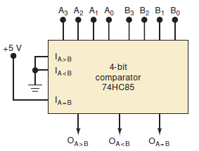
4位比较器

Slide 14
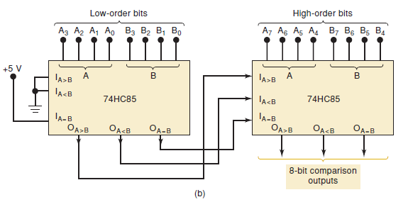
8位比较器

Slide 15
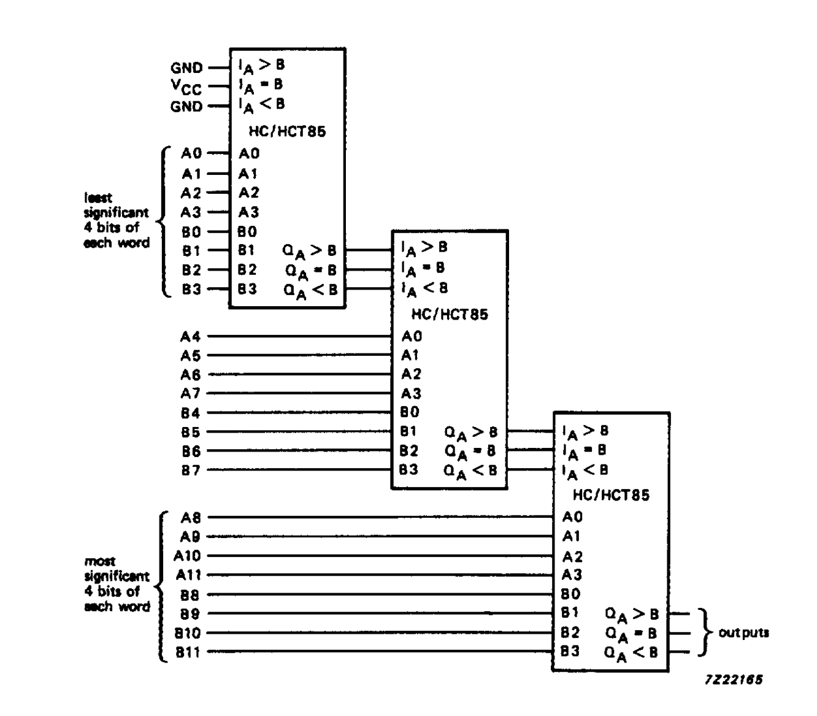
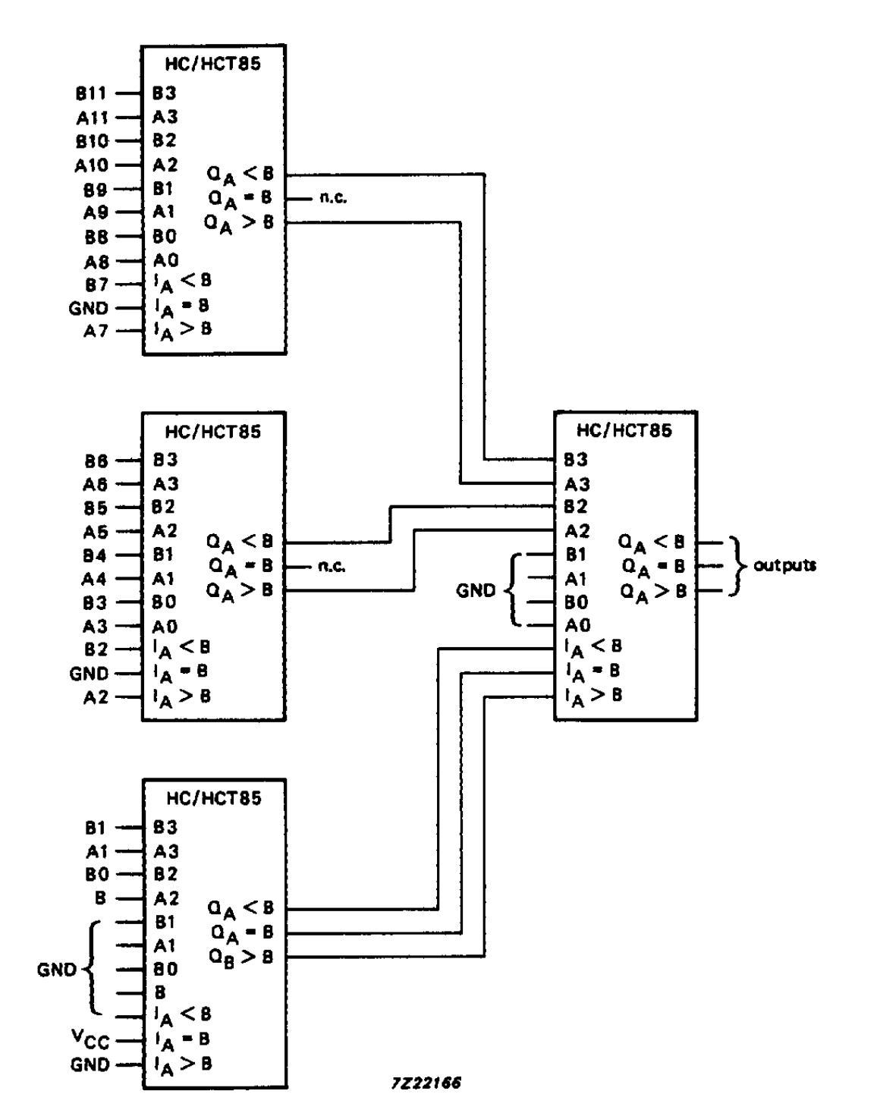
12位比较器
Notes:
来自于74HC85应用手册

Slide 16
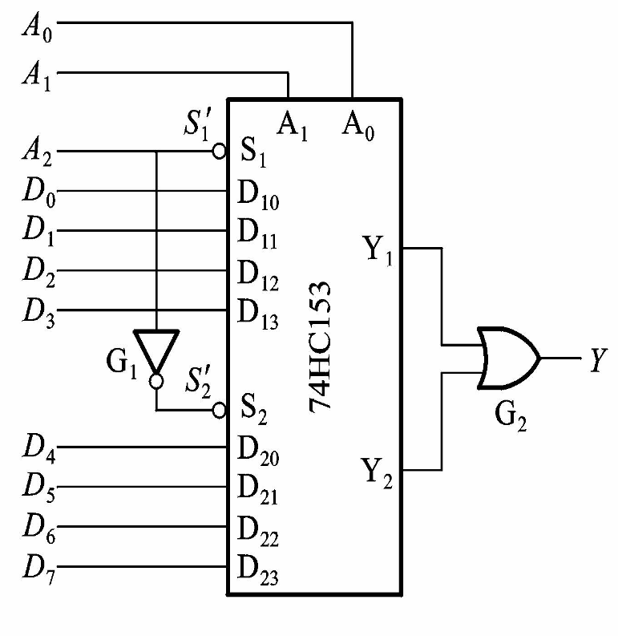
例：74HC153,两个“四选一”接成“八选一”
“四选一”只有2位地址输入，从四个输入中选中一个
“八选一”的八个数据需要3位地址代码指定其中任何一个

Slide 17
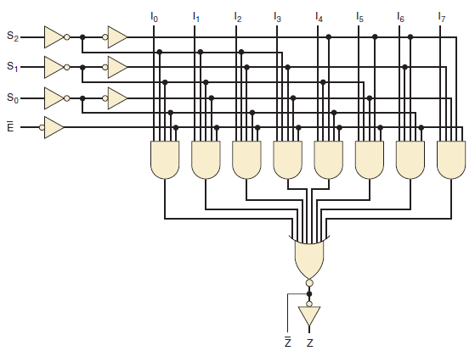
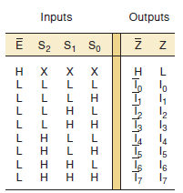
74LS151
I₀
I₁
I₂
I₃
I₄
I₅
I₆
I₇
S₂
74LS151
S₁
S₀
E’
Z’
Z

Slide 18
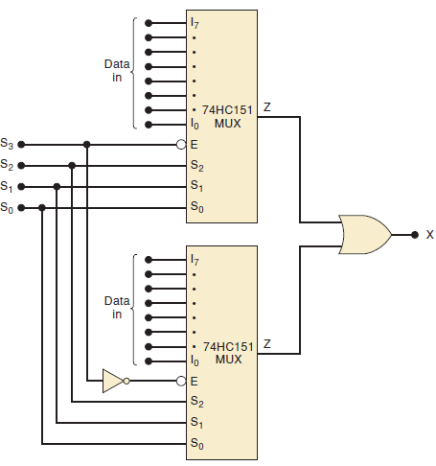
16选1选择器
两个74HC151 选择器构成 16选1选择器
Notes:
Two 74HC151s combined to form a 16-input multiplexer

Slide 19
采用数据选择器设计组合电路
基本原理
Y= D₀A₁’A₀’ +D₁A₁’A₀+D₂A₁A₀’ + D₃A₁A₀
具有n-1位地址输入的数据选择器，可实现n个变量布尔函数
数据选择器就是一个带或（OR） 门的译码器

Slide 20
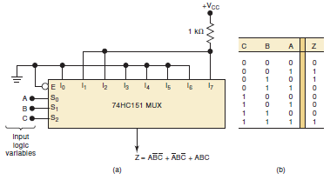
选择器实现逻辑功能
Notes:
An eight-input multiplexer can be used to implement the logic circuit that satisfies the given truth table.

Slide 21
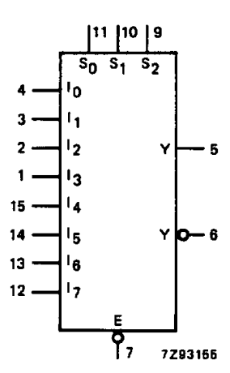
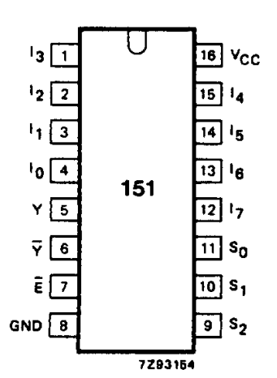
选择器设计组合电路
下图电路说明了一个8输入的MUX如何用来产生一个4变量的逻辑函数，尽管MUX只有3个选择输入端。其中的3个逻辑变量A, B与C与选择输入端相连。第4个变量D与它的反变量D’连接到MUX的数据输入端，以满足逻辑函数的要求。MUX的其他数据输入端按逻辑函数的要求分别置为低电平或高电平。列出真值表表示16种可能的输入组合所对应的输出Z的状态。

Slide 22
选择器设计组合电路（续）
8选1数据选择器74HC151控制端有效情况下，输出的逻辑式为：

Slide 23
选择器设计组合电路（续）
输入 |  |  |  |  | 输出
C | B | A | 对应的选通数据 | D | Z
0 | 0 | 0 | 0 | 0 | 0
0 | 0 | 0 |  | 1 | 0
0 | 0 | 1 | D | 0 | 0
0 | 0 | 1 |  | 1 | 1
0 | 1 | 0 | 1 | 0 | 1
0 | 1 | 0 |  | 1 | 1
0 | 1 | 1 | 0 | 0 | 0
0 | 1 | 1 |  | 1 | 0
1 | 0 | 0 | D’ | 0 | 1
1 | 0 | 0 |  | 1 | 0
1 | 0 | 1 | 0 | 0 | 0
1 | 0 | 1 |  | 1 | 0
1 | 1 | 0 | 0 | 0 | 0
1 | 1 | 0 |  | 1 | 0
1 | 1 | 1 | 0 | 0 | 0
1 | 1 | 1 |  | 1 | 0
列出逻辑式的真值表

Slide 24
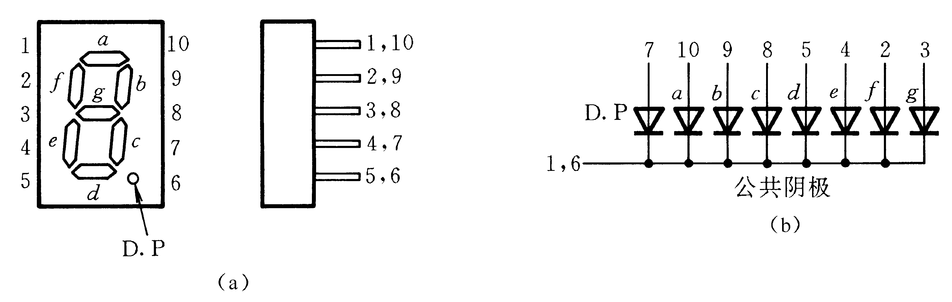
显示译码器
七段字符显示器

Slide 25
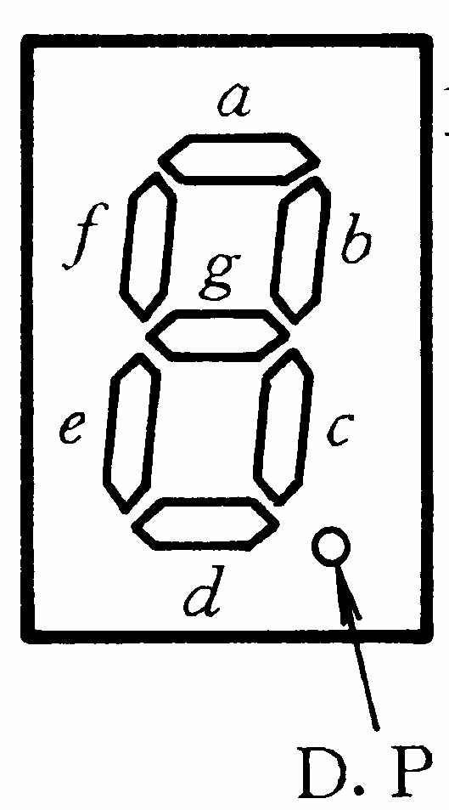
BCD七段字符显示译码器 （代码转换器）7448
输 入 |  |  |  |  | 输 出
数字 | A₃ | A₂ | A₁ | A₀ | Y_{a} | Y_{b} | Y_{c} | Y_{d} | Y_{e} | Y_{f} | Y_{g} | 字形
0 | 0 | 0 | 0 | 0 | 1 | 1 | 1 | 1 | 1 | 1 | 0
1 | 0 | 0 | 0 | 1 | 0 | 1 | 1 | 0 | 0 | 0 | 0
2 | 0 | 0 | 1 | 0 | 1 | 1 | 0 | 1 | 1 | 0 | 1
3 | 0 | 0 | 1 | 1 | 1 | 1 | 1 | 1 | 0 | 0 | 1
4 | 0 | 1 | 0 | 0 | 0 | 1 | 1 | 0 | 0 | 1 | 1
5 | 0 | 1 | 0 | 1 | 1 | 0 | 1 | 1 | 0 | 1 | 1
6 | 0 | 1 | 1 | 0 | 0 | 0 | 1 | 1 | 1 | 1 | 1
7 | 0 | 1 | 1 | 1 | 1 | 1 | 1 | 0 | 0 | 0 | 0
8 | 1 | 0 | 0 | 0 | 1 | 1 | 1 | 1 | 1 | 1 | 1
9 | 1 | 0 | 0 | 1 | 1 | 1 | 1 | 0 | 0 | 1 | 1
10 | 1 | 0 | 1 | 0 | 0 | 0 | 0 | 1 | 1 | 0 | 1
11 | 1 | 0 | 1 | 1 | 0 | 0 | 1 | 1 | 0 | 0 | 1
12 | 1 | 1 | 0 | 0 | 0 | 1 | 0 | 0 | 0 | 1 | 1
13 | 1 | 1 | 0 | 1 | 1 | 0 | 0 | 1 | 0 | 1 | 1
14 | 1 | 1 | 1 | 0 | 0 | 0 | 0 | 1 | 1 | 1 | 1
15 | 1 | 1 | 1 | 1 | 0 | 0 | 0 | 0 | 0 | 0 | 0

Slide 26
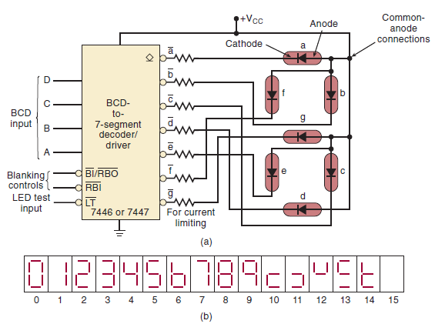
BCD-to-7段译码器/驱动共阳极7段LED显示
Notes:
A common-anode type, the anodes of all of the segments are tied together to Vcc.
A common-cathode arrangement where the cathodes of all of the segments are tied together and connected to ground.
Each segment of a typical 7-segment LED display is rated to operate at 10mA at 2.7V for normal brightness.
Calculate the value of the current-limiting resistor needed to produce approximately 10mA per segment.
Rs=2.3V/10mA=230Ω

Slide 27
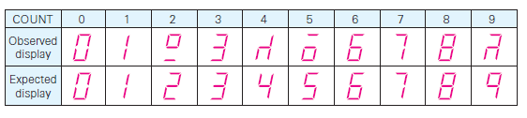
故障查找
Notes:
Crossed the connections to the e and f segments.
As circuits and systems become more complex, the number of possible causes of failure obviously increases.
Whereas the procedure for fault isolation and correction remains essentially the same, the application of the observation/analysis process is more important for complex circuits because it helps the troubleshooter narrow the location of the fault to a small area of the circuit.
Observing the symptoms of the failure, and reasoning through the operation, the troubleshooter can often predict the possible faults before
ever picking up a logic probe or an oscilloscope.
Another vital strategy in troubleshooting is known as divide-and-conquer.

Slide 28
故障查找
比较观察到的数值与期望显示的数值，我们发现两点:
正确的模式0,1,3,6,7,和8有共同的特性， e 和f 同时亮或灭
不正确的模式有共同的特性， e和f 处于相反的状态, 若我们交换e和f的状态，则得到正确的模式
Notes:
“Crossed” the connections to the e and f segments.
As circuits and systems become more complex, the number of possible causes of failure obviously increases.
Whereas the procedure for fault isolation and correction remains essentially the same, the application of the observation/analysis process is more important for complex circuits because it helps the troubleshooter narrow the location of the fault to a small area of the circuit.
Observing the symptoms of the failure, and reasoning through the operation, the troubleshooter can often predict the possible faults before
ever picking up a logic probe or an oscilloscope.
Another vital strategy in troubleshooting is known as divide-and-conquer.

Slide 29
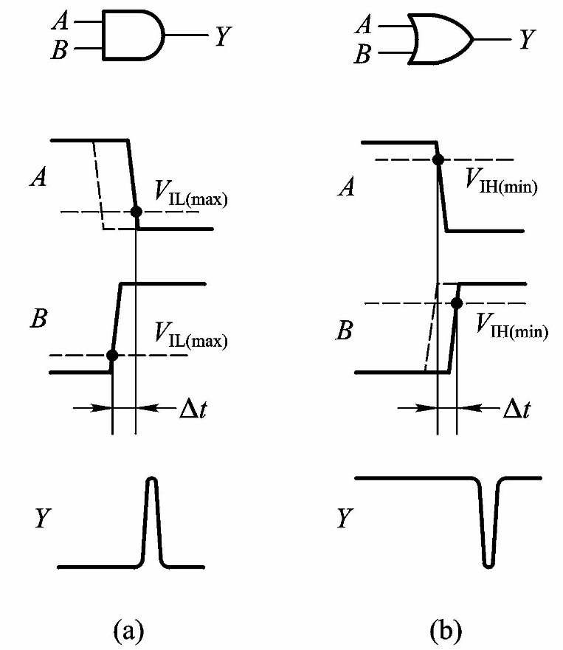
组合逻辑电路中的竞争-冒险现象
竞争-冒险现象及成因
1. 什么是“竞争”
两个输入“同时向相反的逻辑电平变化”，称存在“竞争”
2. 因“竞争”而可能在输出产
生尖峰脉冲的现象，称为
“竞争-冒险”

Slide 30
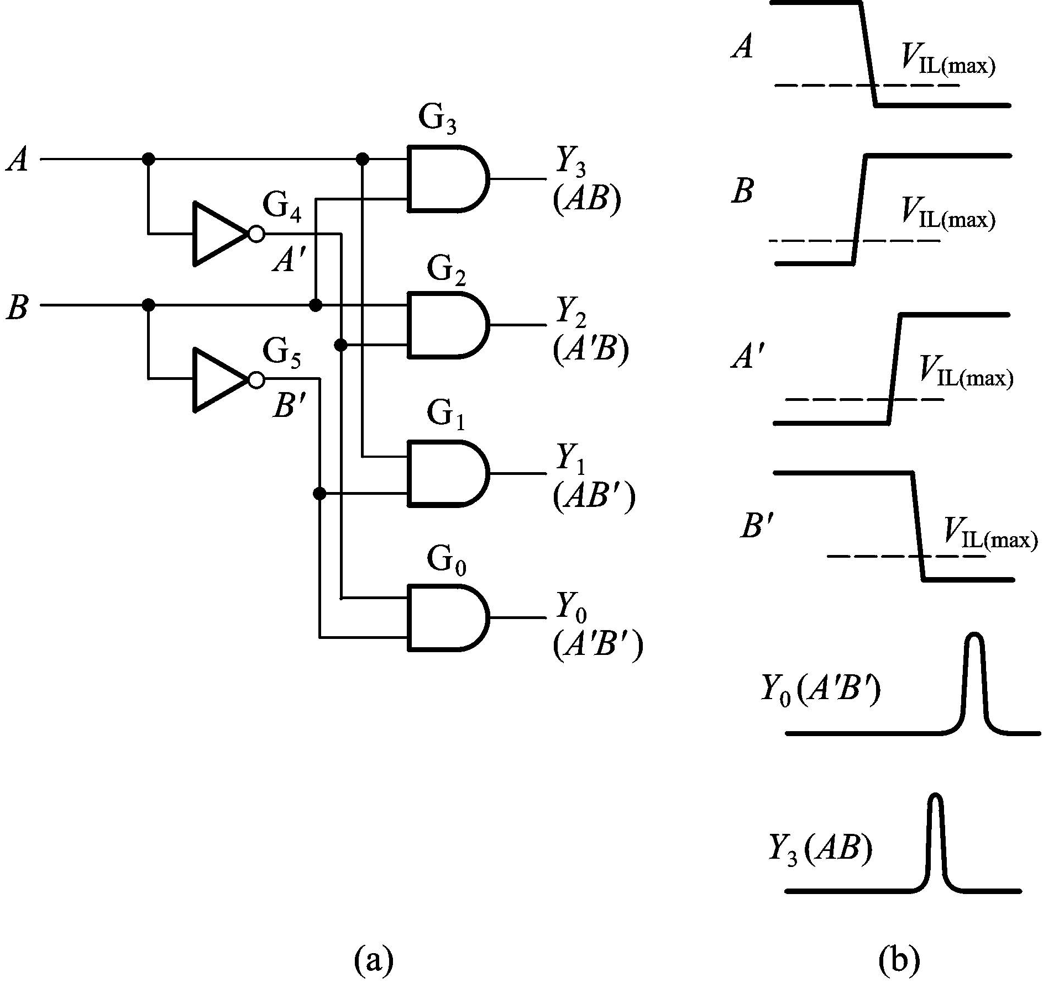
2线—4线译码器中的竞争-冒险现象
当AB从10→01变换时，动态过程中可能出现00或11，Y3和Y0输出端可能产生尖峰脉冲

Slide 31
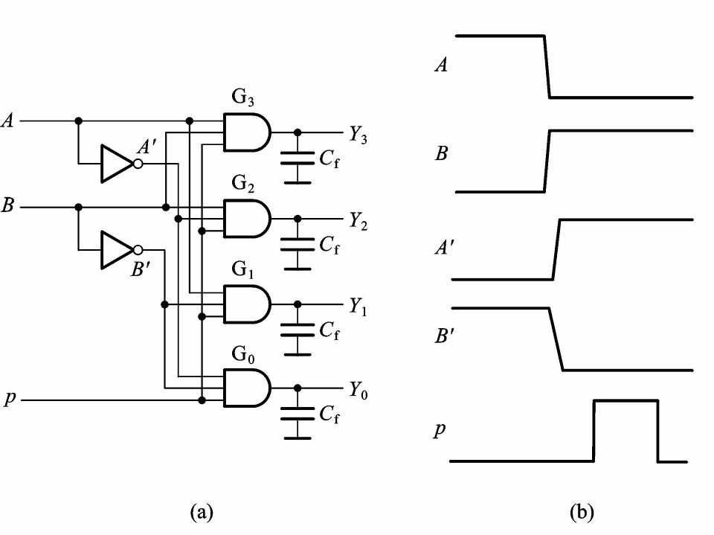
消除竞争-冒险现象的方法
1. 接入滤波电容
尖峰脉冲很窄，用很小的电容就可将尖峰削弱到 V_{TH} 以下
2. 引入选通脉冲
取选通脉冲作用时间，在电路达到稳定之后，P的高电平期的输出信号不会出现尖峰

Slide 32
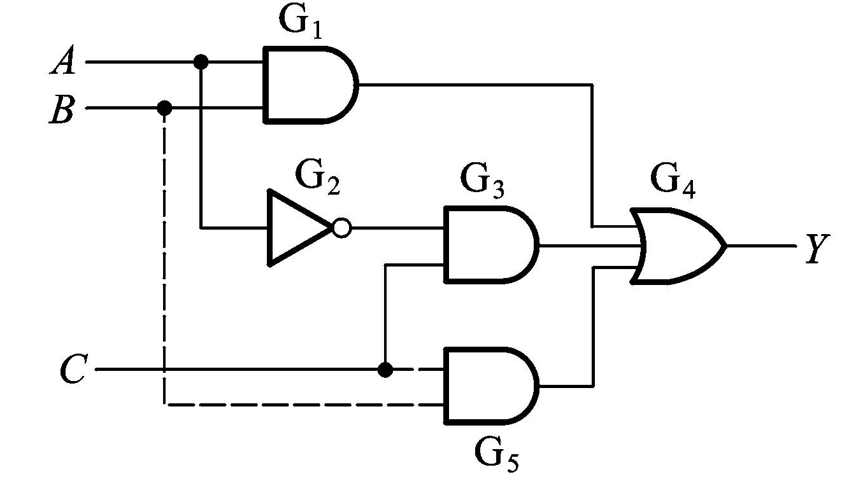
3. 修改逻辑设计
例：

Slide 33
概括 (Recap)
组合电路的基本模块
译码器
编码器
选择器
加法器
比较器
采用基本模块来设计组合电路
组合电路的竞争和冒险

Slide 34
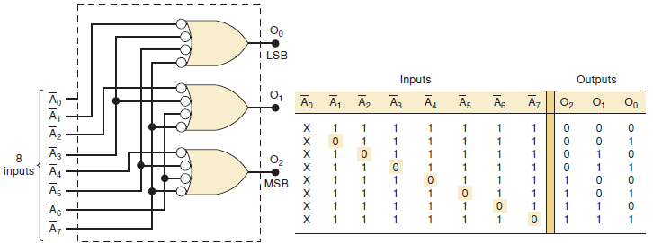
编码器
Notes:
octal-to-binary (8-line-to-3-line) encoder
For proper operation, only one input should be active at one time.
A3’ and A5’ are simultaneously LOW
The binary code 111. Clearly, this is not the code for either activated input.

Slide 35
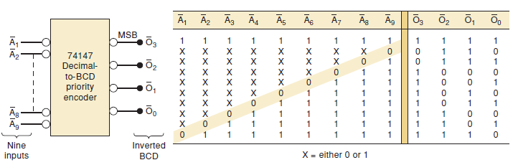
优先编码器 (74147 decimal-to-BCD)
Notes:
The 74147 outputs will normally the HIGH when none of the inputs are activated.
This corresponds to the decimal 0 input condition.

Slide 36
习题选讲
用一个3线-8线译码器和门电路设计逻辑函数：

Slide 37
组合电路设计例1（续）

Slide 38
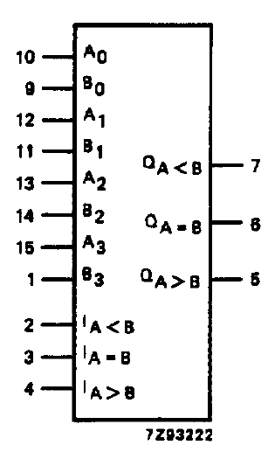
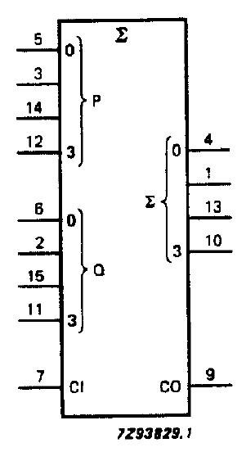
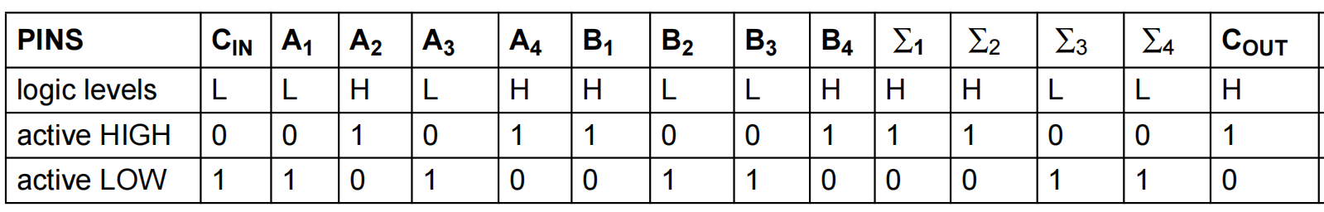
组合电路设计例2
4位比较器74HC85功能表
4位加法器74HC283功能表
Notes:
IEC国际标准电工化

Slide 39
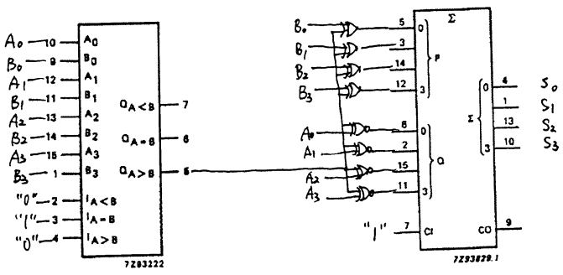
组合电路设计例2
已知A和B分别为4位二进制变量，试使用一片74HC85四位比较器、一片74HC283四位加法器以及若干门电路实现如下功能。 S = |A-B|
当 A>B, S = A+B’+1 =A-B
当 A<B, S = B-A = A’+B+1

Slide 40
组合逻辑3 Combinational Logic III
刘鹏
liupeng@zju.edu.cn
浙江大学信息与电子工程学院
Notes:
Multiplexers: Two-to-one-line, Four-to-one-line multiplexer, 74HC153,

